Slide 1
生物统计学
林隆慧

Slide 2
目 录
1
一元线性回归
2
多元线性回归
3
一元曲线回归
4
多元非线性回归

Slide 3
一元线性回归
例8-12
采用碘量法测定还原糖含量，用0.05 mol/L 硫代硫酸钠滴定标准葡萄糖溶液，记录耗用硫代硫酸钠的体积数（mL），试验结果见表8-44，试求 y 对 x 的线性回归方程。
表8-44 硫代硫酸钠和葡萄糖溶液的体积数
x | 0.9 | 2.4 | 3.5 | 4.7 | 6.0 | 7.4 | 9.2
y | 2 | 4 | 6 | 8 | 10 | 12 | 14

Slide 4
多元线性回归
例8-13
为分析果汁加工过程中的非酶褐变原因，在某品牌桃肉果汁加工过程中随机测定了无色花青苷（x₁）、花青苷（x₂）、美拉德反应（x₃）、抗坏血酸含量（x₄）和非酶褐变色度值（y），试验结果如表8-48所示。试建立 y 与x₁、x₂、x₃、x₄的线性回归关系。
表8-48 桃肉加工过程中非酶褐变原因分析相关指标测定结果: P272

Slide 5
（一元）曲线回归
例8-14
乳酸菌发酵实验时，为了测得乳酸菌的生长曲线，得到如表8-55所示数据。试作曲线回归分析。
表8-55 培养时间和活菌数关系
x / h | 0 | 6 | 12 | 18 | 24 | 30 | 36
y / ×10⁷个/mL | 4.07 | 6.03 | 13.49 | 31.62 | 87.10 | 141.25 | 199.53

Slide 6
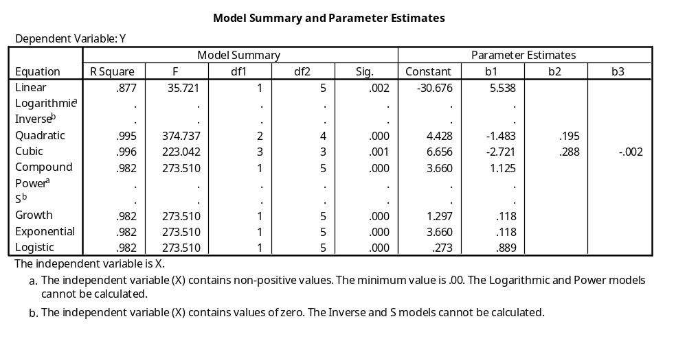
曲线回归

Slide 7
曲线回归的拟合方式及模型表达方式
Linear | 线性模型 | y = b₀ + b₁ x
Quadratic | 二次多项式模型 | y = b₀ + b₁x + b₂ x²
Compound | 复合模型 | y = b₀ (b₁) ^{x}
Growth | 生长模型 | y = e ^{(b0 + b1 x)}
Logarithmic | 对数模型 | y = b₀ + b₁ ln (x)
Cubic | 三次多项式模型 | y = b₀ + b₁ x + b₂ x² + b₃ x³
S | S曲线模型 | y = exp (b₀ + b₁) / x
Exponential | 指数模型 | y = b₀ e ^{b1x}
Inverse | 双曲线模型 | y = b₀ + b₁ / x
Power | 幂函数模型 | y = b₀ x^{b1}
Logistic | 逻辑模型 | y = 1/(1/u + b₀ b₁ x)

Slide 8
一元曲线回归 （作图判断）
例4-4 某种食品中的主要成分是淀粉A与蛋白质B，经过试验得到两种成分之比 x 与膨胀系数 y 的资料如表4-13所示，试建立 y 与 x 之间的关系式，并做显著性检验（α= 0.05）
表4-13 培养时间和活菌数关系
作图显示抛物线形状，因此可以一元二次多项式回归
x | 37.0 | 37.5 | 38.0 | 38.5 | 39.0 | 39.5 | 40.0 | 40.5 | 41.0 | 41.5 | 42.0 | 42.5 | 43.0
y | 3.4 | 3.0 | 2.6 | 2.4 | 2.1 | 1.8 | 1.5 | 1.7 | 1.8 | 1.9 | 2.4 | 2.5 | 2.9

Slide 9
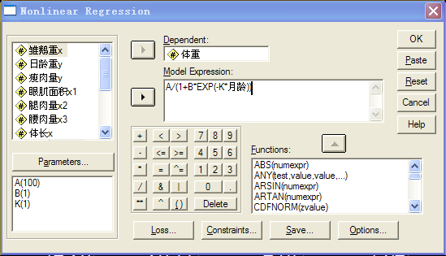
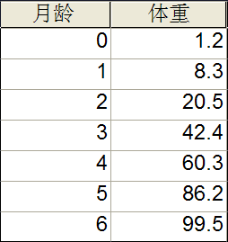
生长曲线方程的拟合
Loistic：y=A/(1+B*exp(-k*t))
Gompertz: y=A*exp((-B*exp(-k*t))
Von Bertalanffy: y=A*(1-B*exp(-k*t))**3

Slide 10
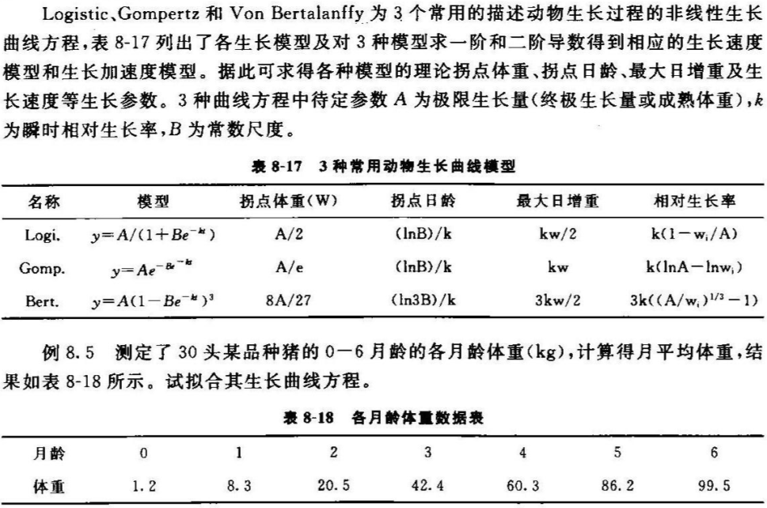
生长曲线方程的拟合

Slide 11
多元非线线回归
举例：二元二次多项式回归
转化为五元一次线性回归：
y = b₀ + b₁x₁ + b₂x₂ + b₃ x₁² + b₄ x₂² + b₅ x₁x₂
举例：六元二次多项式回归
例6-3 在生产异亮氨酸的过程中，对其原材料配方，运用均匀试验设计技术进行试验优化研究。目的：降低原材料消耗和提高产酸率。试验考核指标是产酸率 y (g / L)。
葡萄糖 | 硫酸铵 | 磷酸二氢钾 | 生物素维生素H | 维生素B1 | 蛋氨酸
x₁ | x₂ | x₃ | x₄ | x₅ | x₆

Slide 12
x1, x2, x3, x4, x5, x6
x1x1, x1x2, x1x3, x1x4, x1x5, x1x6
x2x2, x2x3, x2x4, x2x5, x2x6
x3x3, x3x4, x3x5, x3x6
x4x4, x4x5, x4x6
x5x5, x5x6
x6x6

Slide 13
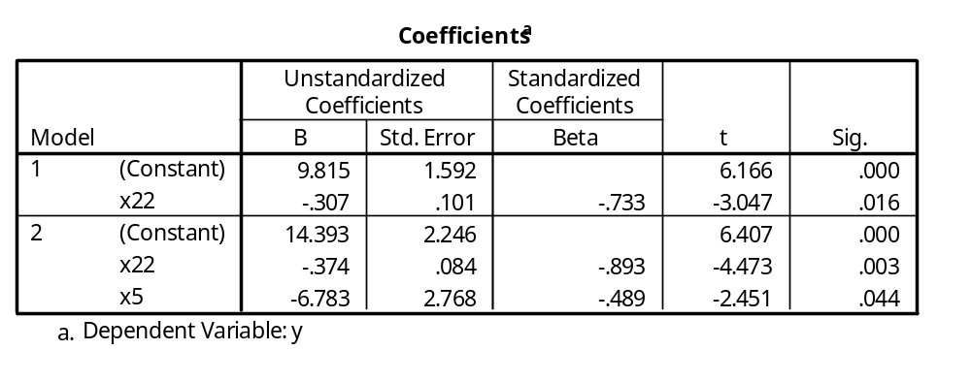
六元二次多项式回归
转变为：27元一次线性回归

